Slide 1

冯伟森
离散 数学
计算机学院
Email：fws365@scu.edu.cn
2026年11月8日

Slide 2
习题课三
计算机学院

Slide 3
基本要求
正确理解幂集、笛卡尔集和关系的定义；
能正确使用集合表达式，关系矩阵，关系图表示给定的二元关系；
熟练掌握关系的各种运算，特别是复合运算和逆运算；
牢记关系的5个性质的定义，对给定A上的关系R，能用三种方式（集合、矩阵、图）判断该关系R所具有的性质；
计算机学院

Slide 4
正确理解关系运算的性质
熟练掌握关系的闭包的概念和性质；
掌握用矩阵计算传递闭包的Warshall(1962)算法；
能正确理解闭包运算；
熟练掌握等价关系、等价类的定义；
正确理解集合的划分(分划)；
熟练掌握偏序关系、偏序集、哈斯图等概念；
熟练掌握由关系图得到哈斯图的方法；
计算机学院

Slide 5
熟练掌握偏序集中特定元素的计算；
掌握全序关系、良序关系、良序集等概念；
掌握对给定的有限偏序集构造全序集的拓扑排序算法；
能正确使用按定义证明的方法进行关系的性质和特殊关系的证明 。
计算机学院

Slide 6
例1
设A＝{a,b,c,d,e,f},定义在A上的关系
R＝{<a,a>,<a,b>,<b,c>,<c,d>,<d,e>,<e,f>}，
S＝{<a,b>,<b,c>,<c,d>,<d,e>,<e,f>},求R^{n}和S^{n}。
解 R¹＝R，
R²＝RοR＝{<a,a>,<a,b>,<a,c>,<b,d>,<c,e>,<d,f>}，
R³＝RοRοR＝R²οR
  ＝{<a,a>,<a,b>,<a,c>,<a,d>,<b,e>,<c,f>}，
R⁴＝R³οR＝{<a,a>,<a,b>,<a,c>,<a,d>,<a,e>,<b,f>}，
R⁵＝R⁴οR＝{<a,a>,<a,b>,<a,c>,<a,d>,<a,e>,<a,f>}，
R⁶＝R⁵οR＝{<a,a>,<a,b>,<a,c>,<a,d>,<a,e>,<a,f>}
  ＝R⁵，
R⁷＝R⁶οR＝R⁵，…，R^{n}＝R⁵ (n＞5)。
计算机学院

Slide 7
例1(续)
S¹＝S={<a,b>,<b,c>,<c,d>,<d,e>,<e,f>},
S²＝SοS＝{<a,c>,<b,d>,<c,e>,<d,f>}，
S³＝SοSοS＝S²οS＝{<a,d>,<b,e>,<c,f>}，
S⁴＝S³οS＝{<a,e>,<b,f>}，
S⁵＝S⁴οS＝{<a,f>}，
S⁶＝S⁵οS＝Φ，
S⁷＝Φ，…，
S^{n}＝Φ (n＞5)。
计算机学院

Slide 8
例2
设集合A的元素数为n，R是A上二元关系，那么存在自然数i，j(0≤i<j≤ )使得R^{i}=R^{j}。
证明：由关系的特点知道，若|A|=n，则A上的关系有 个，因此，在 R⁰，R¹，R²，…， 这
+1个关系中，至少有两个是相同的（鸽巢原理），即有i,j(0≤i<j≤ )使得R^{i}=R^{j}。
如果k+1个或更多的物体放入k个盒子，那么至少有一个盒子包含了2个或更多的物体。
计算机学院

Slide 9
例3
设A={a,b,c}，求A上所有的等价关系。
解 先求A的划分：只有1个划分块的划分为П₁，具有2个
划分块的划分为П₂、П₃和П₄，具有3个划分块的划分为
П₅，如下图所示。
a
a
a
a
a
b
c
b
c
b
c
b
c
b
c
设П_{i}导出的等价关系为П_{i}，i=1,2,3,4,5。则有
R₁={<a,a>,<a,b>,<a,c>,<b,a>,<b,b>,<b,c>,<c,a>,
  <c,b>,<c,c>}=A×A；
R₂={<a,a>,<b,b>,<b,c>,<c,b>,<c,c>}；
R₃={<a,a>,<a,c>,<b,b>,<c,a>,<c,c>}；
R₄={<a,a>,<a,b>,<b,a>,<b,b>,<c,c>}；
R₅={<a,a>,<b,b>,<c,c>}=I_{A}。
计算机学院

Slide 10
例4
设集合A＝{1,2,3,4,5,6}的两个划分如下：
П₁(A)＝{{1,2,3},{4,5},{6}}；
П₂(A)＝{{1,2,3},{4,5,6}}.
求其相应的等价关系。
解：R₁＝{1,2,3}×{1,2,3}∪{4,5}×{4,5}∪{6}×{6}
＝{<1,1>,<2,2>,<3,3>,<1,2>,<2,1>,<1,3>,<3,1>,
  <2,3>,<3,2>,<4,4>,<5,5>,<4,5>,<5,4>,<6,6>}；
R₂＝{1,2,3}×{1,2,3}∪{4,5,6}×{4,5,6}
＝{<1,1>,<2,2>,<3,3>,<1,2>,<2,1>,<1,3>,
  <3,1>,<2,3>,<3,2>,<4,4>,<5,5>,<6,6>,
  <4,5>,<5,4>,<4,6>,<6,4>,<5,6>,<6,5>}。
计算机学院

Slide 11
商集(quotient set)
设R是非空集合A上的等价关系，以R的所有不同等价类为元素作成的集合称为A的商集，简称A的商集，记作A/R。
A/R恰是集合Ａ的一个划分。
设集合A={1,2,3,…,10}，R是模3同余关系，则A/R＝{ [1]_{R}，[2]_{R} ，[3]_{R}}，这里 [1]_{R}={1,4,7,10},
[2]_{R}={2,5, 8},
[3]_{R}={3,6,9}
计算机学院

Slide 12
例5
设R是集合A上的一个传递关系和自反关系，S是A上的一个关系，使得对任意a,b∈A，<a,b>∈S当且仅当<a,b>∈R且<b,a>∈R，试证明S是A上的一个等价关系。
证明：
1）对任意a∈A，因R是自反的，所以<a,a>∈R。由<a,a>∈R并且<a,a>∈R，有<a,a>∈S，即S是自反的。
2）对任意a,b∈A，若<a,b>∈S，则由已知条件有<a,b>∈R并且<b,a>∈R，即有<b,a>∈R并且<a,b>∈R，
  所以，<b,a>∈S，即S是对称的。
计算机学院

Slide 13
3）对任意a,b,c∈A，若<a,b>∈S，<b,c>∈S，则由已知条件有：<a,b>∈R并且<b,a>∈R和<b,c>∈R并且<c,b>∈R。所以，由<a,b>∈R并且<b,c>∈R，有<a,c>∈R；由<c,b>∈R并且<b,a>∈R，有<c,a>∈R；由：<a,c>∈R并且<c,a>∈R，有<a,c>∈S，即S是传递的。
由1),2),3)知，S是A上的一个等价关系。■
计算机学院

Slide 14
例6
设R是集合A上的一个关系，对∀a,b,c∈A，若<a,b>∈R并且<a,c>∈R，则有：<b,c>∈R，则R称为A上的循环关系。试证明R是A上的一个等价关系的充要条件是R是循环关系和自反关系。
证明：“⇒” 若R是等价关系。
1）显然R是自反的。
2）对任意a,b,c∈A，若<a,b>∈R,<a,c>∈R，则由R是对称的，有<b,a>∈R并且<a,c>∈R，由R是传递的，所以，<b,c>∈R。即R是循环的关系。
由1)，2)知R是自反的和循环的。
计算机学院

Slide 15
例6(续)
“⇐” 若R是自反的和循环的。
1）显然R是自反性的；
2）对任意a,b∈A,若<a,b>∈R,则由R是自反的,有<a,a>∈R，因R是循环的，所以，
  <a,b>∈R且<a,a>∈R ⇒ <b,a>∈R，
  即R是对称的。
3）对任意a,b,c∈A，若<a,b>∈R，<b,c>∈R，则由R对称的，有<b,a>∈R并且<b,c>∈R；由R是循环的，所以<b,a>∈R且<b,c>∈R⇒<a,c>∈R，即R是传递的。
由1),2),3)知，R是A上的一个等价关系。■
计算机学院

Slide 16
例7
设集合A＝{a}，B＝{a,b}，C＝{a,b,c} 。分别画出集合A、B、C之幂集 2^{A}、2^{B}、2^{C} 上定义的“⊆”的哈斯图。
2^{A}={Φ，{a}}
2^{B}={Φ， {a}, {b}, {a,b}}
2^{C}={Φ，{a},{b},{c},{a,b},{a,c},{b,c},{a,b,c}}
{a}
{a,b}
{a,b,c}
{a,b}
{a,c}
{b,c}
{a}
{b}
{a}
{b}
{c}
Φ
Φ
Φ
<2^{A},⊆>
<2^{B},⊆>
<2^{C},⊆>
计算机学院

Slide 17
例8
设集合A＝{a,b,c}，考虑2^{A} 上的关系“⊆”，则<2^{A},⊆>是偏序集。求2^{A}的子集：B₁＝{{a,b},{b,c},{b},{c},Φ}，B₂＝{{a},{c},{a,c}}，B₃＝2^{A}的最大(小)元、极大(小)元、最小上界、最大下界。
集合 | 最大元 | 最小元 | 极大元 | 极小元 | 上界 | 下界 | 最小 上界 | 最大下界
B₁
B₂
B₃
{a,b},
{b,c}
Φ
无
Φ
{a,b,c}
Φ
{a,b,c}
Φ
{a},
{c}
{a,c}, {a,b,c}
Φ
{a,c}
无
{a,c}
{a,c}
Φ
{a,b,c}
Φ
{a,b,c}
Φ
{a,b,c}
Φ
{a,b,c}
Φ
计算机学院

Slide 18
例9
设A＝{x₁,x₂,x₃,x₄,x₅},A上定义偏序集<A,≤>的哈斯图如下，求B＝{x₃,x₄,x₅}的最大(小)元、极大(小)元、上(下)界、最小上界、最大下界。
x₁
x₂
解：最大元：无；最小元：x₅；
极大元：x₃,x₄；极小元：x₅；
上界：x₁,x₂；下界：x₅；
最小上界：无；最大下界：x₅。
x₃
x₄
x₅
计算机学院

Slide 19
例10 字典次序
计算机科学中常用的字典排序如下：设∑是一有限的字母表。∑上的字母组成的字母串叫∑上的字；∑*是包含空字“∧”的所有字组成的集合，建立∑*上的字典次序关系L：
设 x＝x₁x₂x₃…x_{n}，y＝y₁y₂y₃…y_{m},其中：x,y∈∑*，x_{i},y_{j}∈∑ (i＝1,2,...n；j＝1,2,...m)。
①. 当x₁≠y₁时,若x₁≤y₁(x₁、y₁的大小由它们的ASCII码号进行比较）,则xLy；若y₁≤x₁,则yLx；
计算机学院

Slide 20
②.若存在最大的k且k＜min(n,m)，使x_{i}＝y_{i}
(i＝1,2,3,…,k)，而x_{k+1}≠y_{k+1}，若x_{k+1}≤y_{k+1}，则xLy；若y_{k+1}≤x_{k+1}，则yLx；
③.若存在最大的k且k＝min(n,m)，使x_{i}＝y_{i}
(i＝1,2,3,...,k),此时,若n≤m,则xLy；若m≤n,则yLx
显然，L是一个偏序关系，且也是一个全序关系。
如英语词典和汉语词典都是按字典次序排列的。
计算机学院

Slide 21
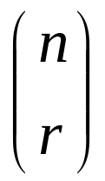
第二类Stirling数
将n个不同的球放入r个相同的盒中去，并且要求无空盒，有多少种不同的放法？这里要求n≥r。
不同的放球方法数即为n元集合A的不同的划分数，
设 表示将n个不同的球放入r个相同的盒中的方案数，称 为第二类Stirling数 。
计算机学院

Slide 22
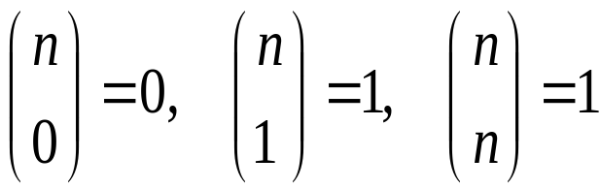
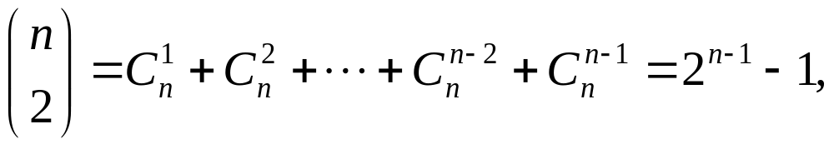
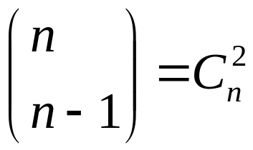
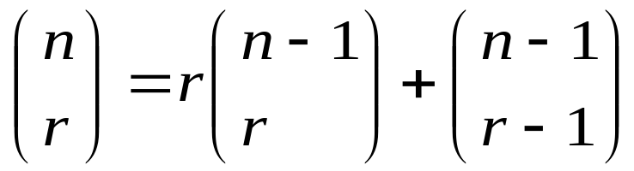
第二类Stirling数的性质
(1)
(2) 满足如下的递推公式:
计算机学院

Slide 23
解释:
将n个不同的球放到2个盒子里相当于从n个不同的球中取出1，2， …，n-1个球放到一个盒子中，其余的放到另外一个盒子中，因此，不同的取法就是不同的放置方法。
计算机学院

Slide 24
将n个不同的球放到n-1个盒子里相当于从n个不同的球中取出2个球放到一个盒子中，其余的n-2个球放到其余的n-2个盒子中，因此，不同的取法就是不同的放置方法。
计算机学院

Slide 25
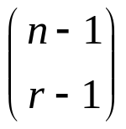
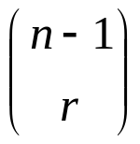
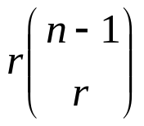
将n个不同的球放到r个相同的盒子里相当于：将n-1个不同的球放到r-1个相同的盒子里的放置方法 ，然后，再增加第n个球和一个盒
子；考虑n-1个球放到r个盒子中放法 ，
再将第n个球放到每一个盒子的可能放法即为
。这个公式可以用数学归纳法进行证明。
计算机学院

Slide 26
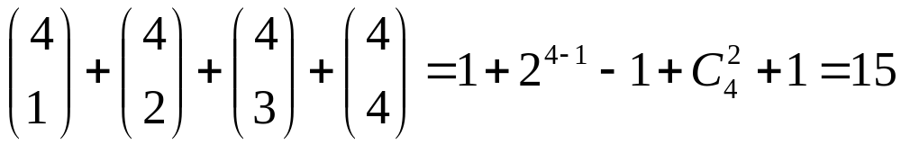
例11
集合A={a，b，c，d}上有多少不同的等价关系？
解：不同的划分个数为:
不同的等价关系个数等于不同的划分个数，所以不同的等价关系个数为15。
计算机学院

Slide 27
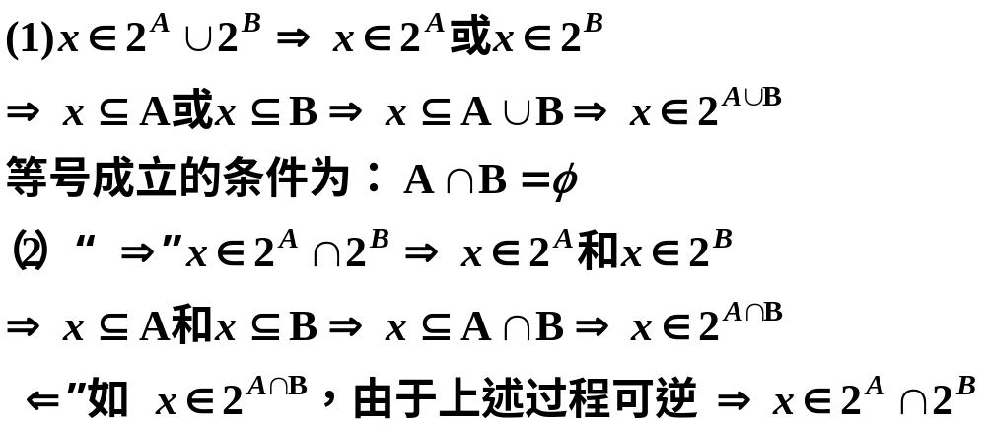
习题解答
习题三 17
计算机学院

Slide 28
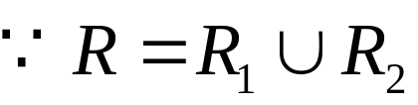
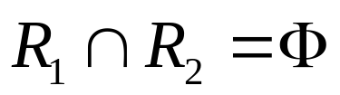
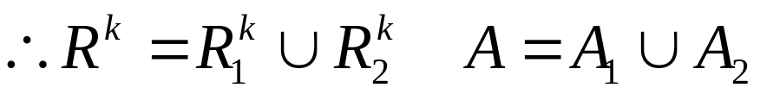

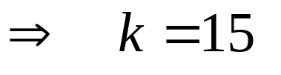
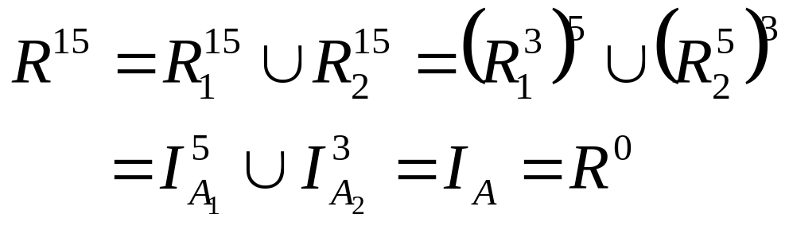

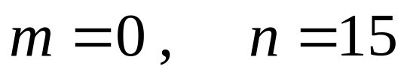
习题 四
12. 解： ，且
∴ 需3∣k，5∣k，
故使 的最小整数
计算机学院

Slide 29
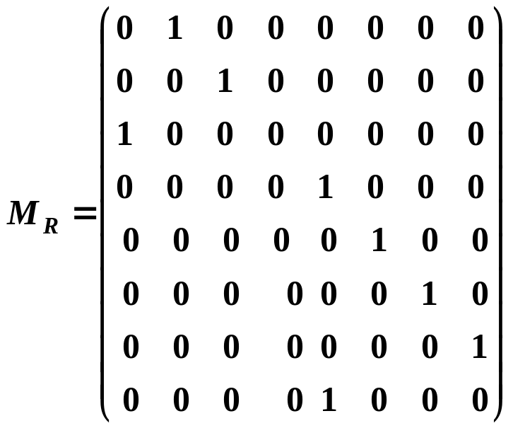
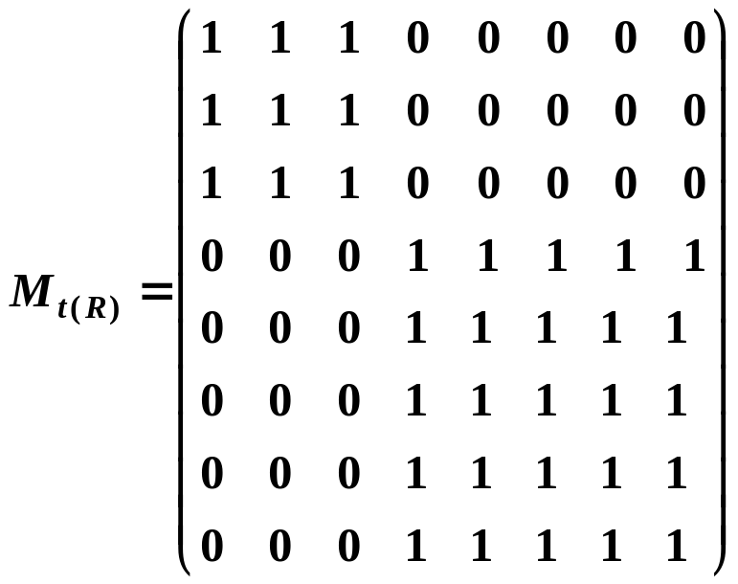
15、解：
计算机学院

Slide 30




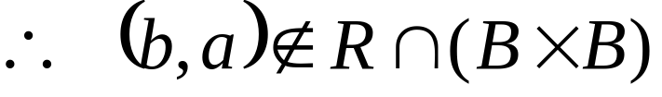

习题五
13. 证：i）自反性，对 ，
（R的自反性）
显然
ii)反对称性，对
即，
由R的反对称性，
iii)传递性，对，
设 ，
计算机学院

Slide 31




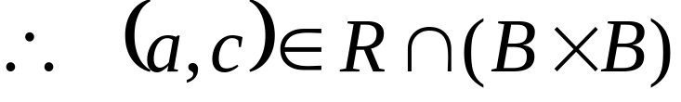
则 ， 。
由R的传递性， ，
显然
计算机学院

Slide 32
实验二
利用求传递闭包的Warshall算法，给定关系R，编写求R的可传递闭包的C语言程序并利用下列数据测试。
测试数据为：
1，0，0，0，
1，1，0，1，
0，1，1，0，
1，0，1，1
计算机学院

